Slide 1
Feria atención al ciudadano
Santa Rosa de Cabal
JULIO 2017

Slide 2
Feria atención al ciudadano Santa Rosa de Cabal

Slide 3
Feria atención al ciudadano Santa Rosa de Cabal
Fecha: 29 de julio
Horario: 8:00 am a 3:00 pm
Ubicación: Santuario de la Milagrosa
Asistentes Totales: 10,050 asistentes
Ciudadanos atendidos stand MEN: 184 ciudadanos

Slide 4
Feria atención al ciudadano Santa Rosa de Cabal Temas relevantes
Material educativo
Información de Convalidaciones
Información Pilo Paga
Información infraestructura escolar
Información legalizaciones
Trasporte escolar
Información Pensionado
Información Docentes

Slide 5
Feria al ciudadano Santa Rosa de Cabal

Slide 6
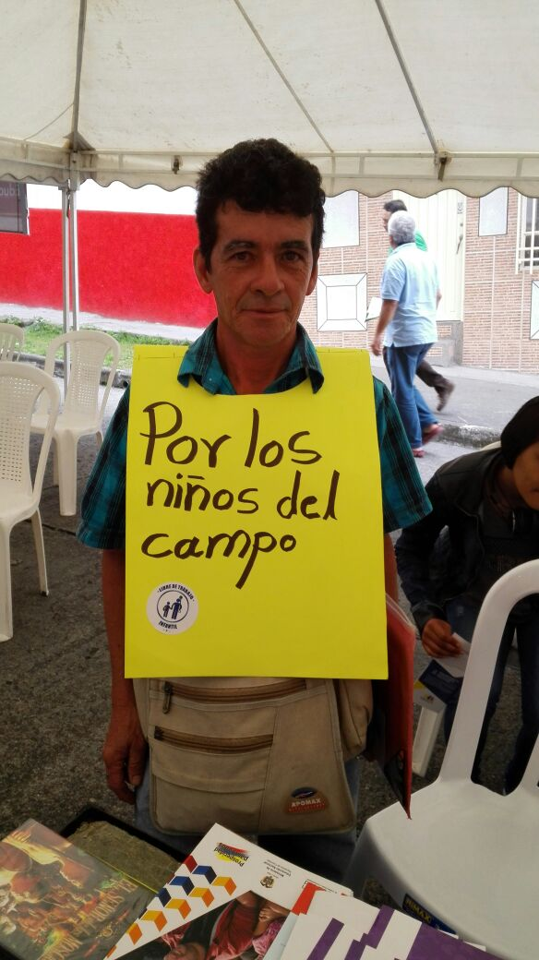
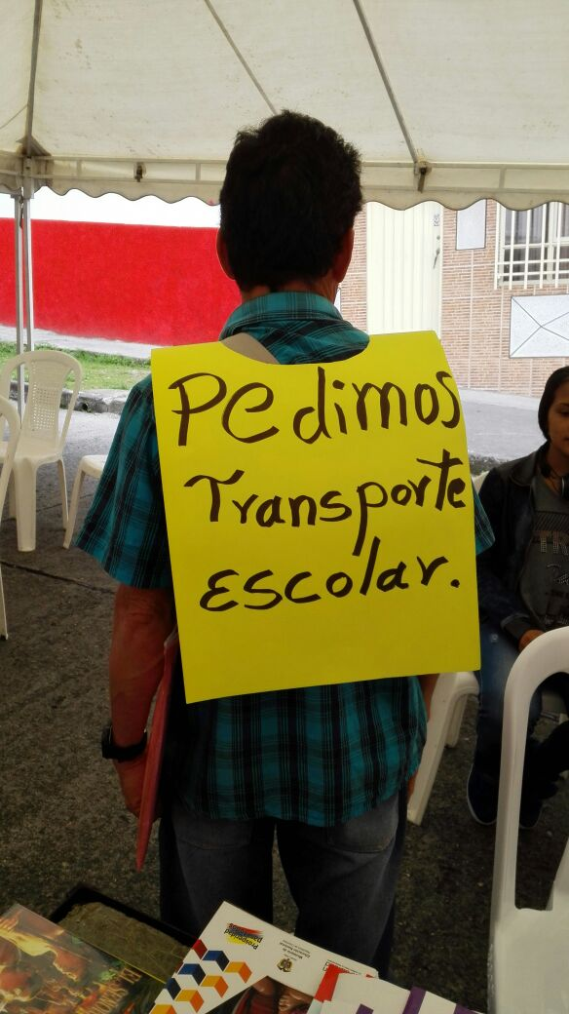
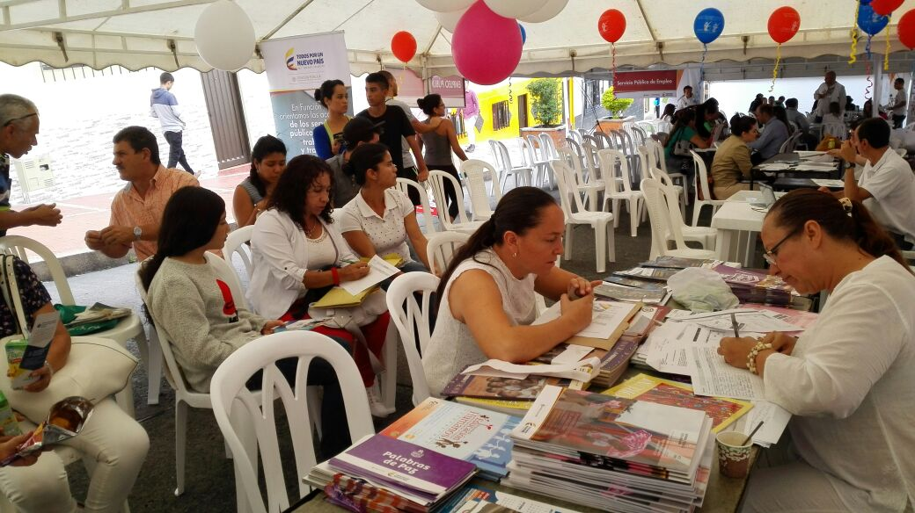
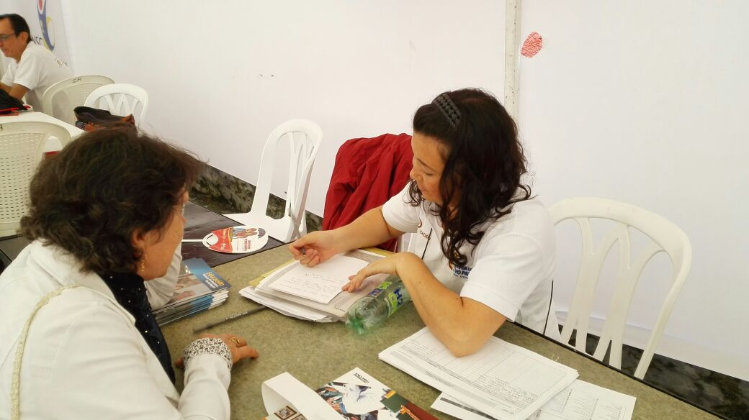
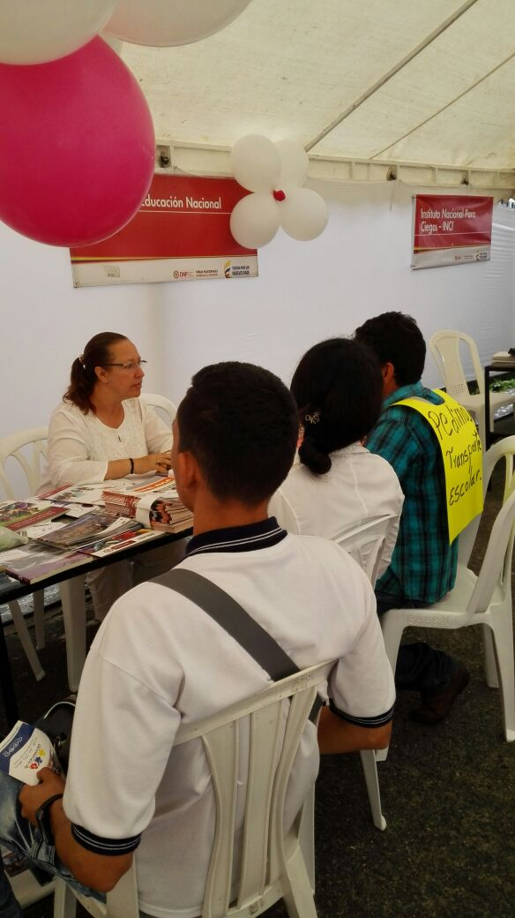
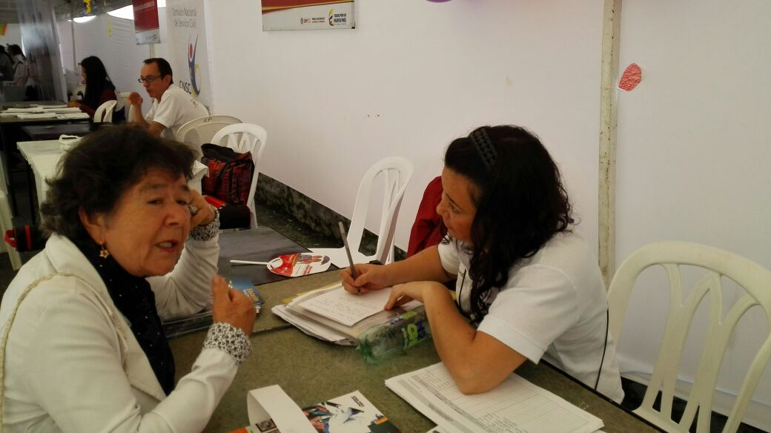
Feria al ciudadano Santa Rosa de Cabal

